Slide 1
Установка Visual studio 2017

Slide 2
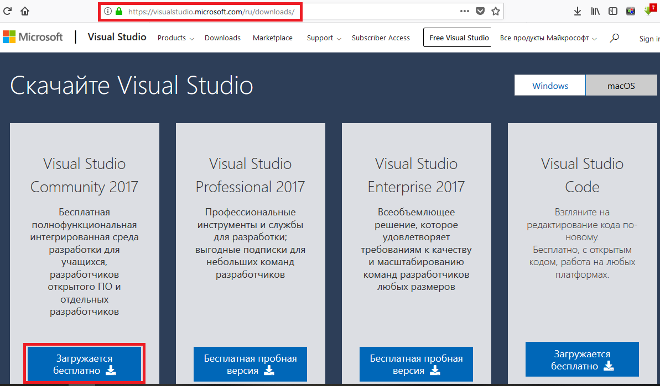

Slide 3
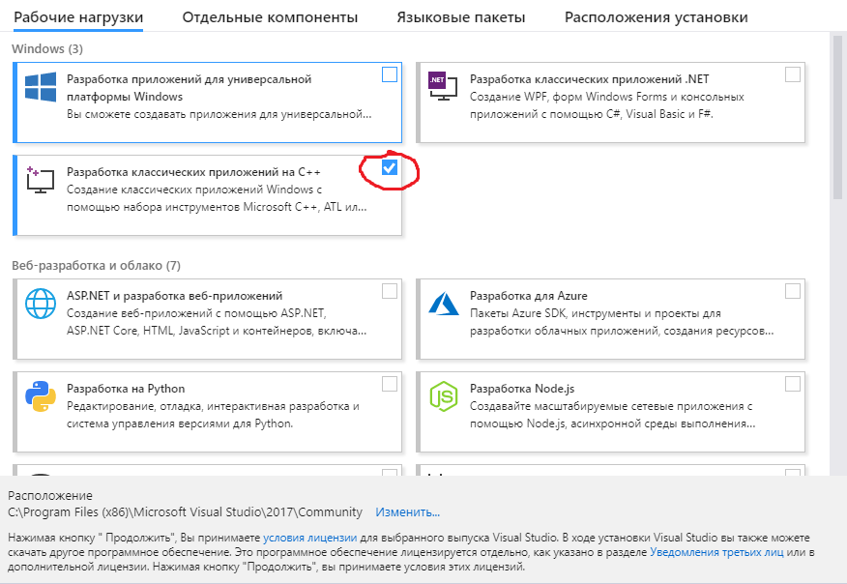

Slide 4
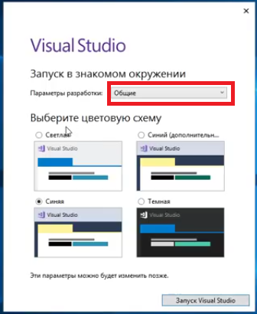
Параметры разработки оставляем – “Общие” Цвет выбираем по вкусу, чаще всего выбирают “Темная”.

Slide 5
Создание первого проекта

Slide 6
Нажимаем на “файл” в верхнем левом углу
Далее “создать”
И, наконец, выбираем “проект…”

Slide 7
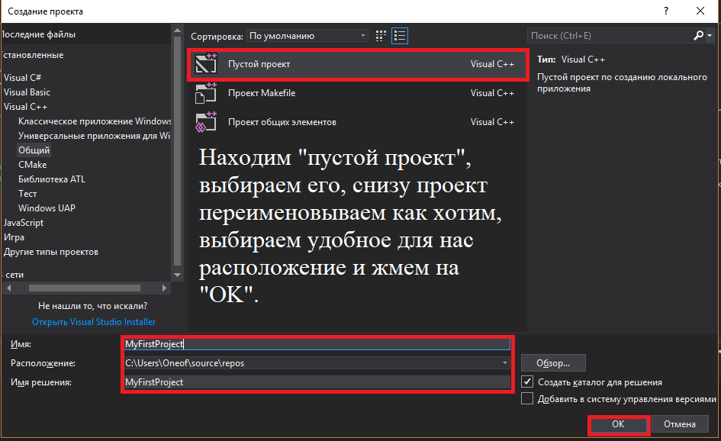

Slide 8
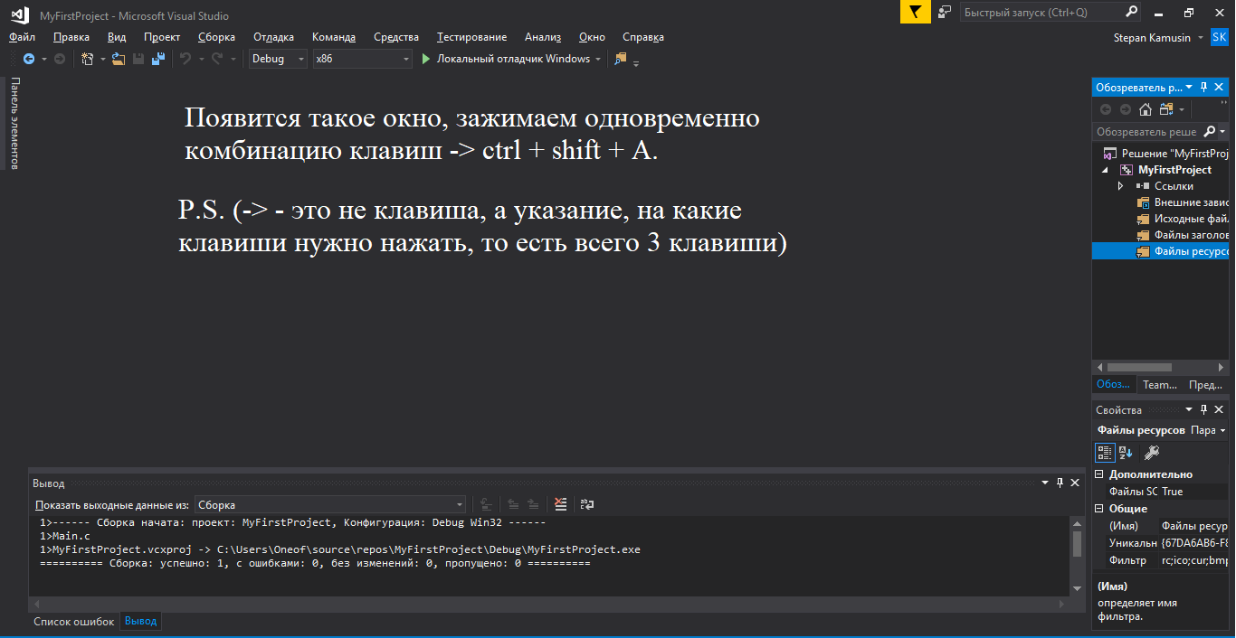

Slide 9
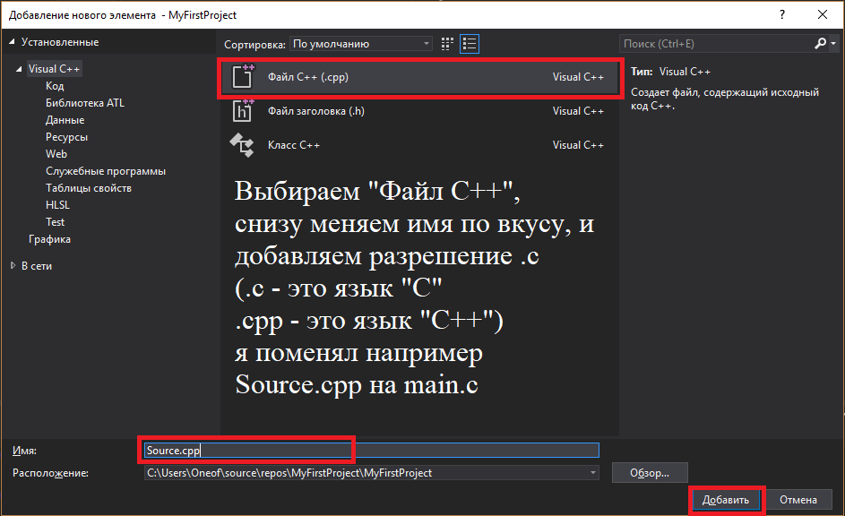

Slide 10
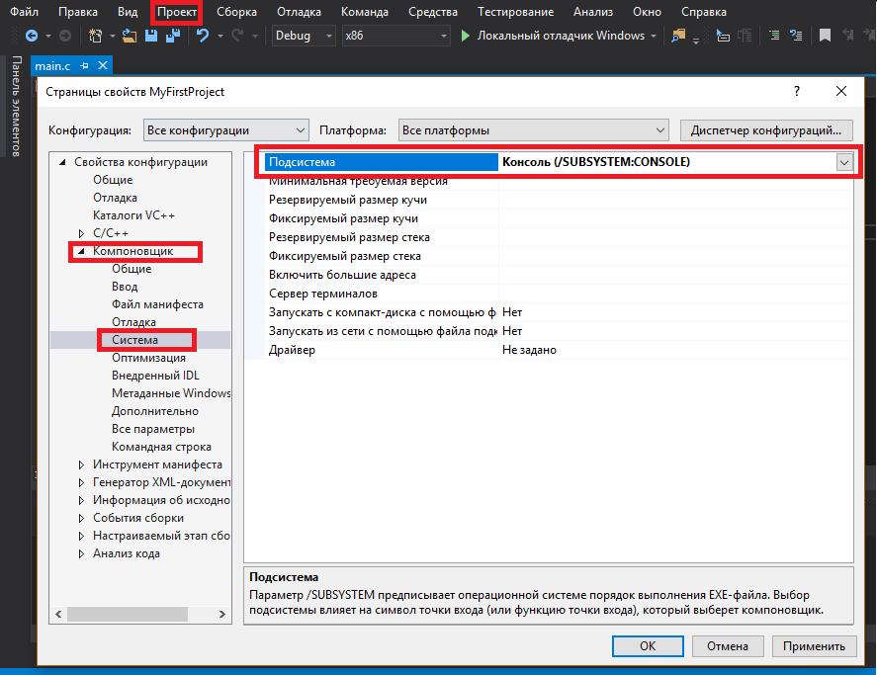
Дальше пару нюансов, проект – свойства – Компоновщик – Система – Подсистема – Выбираем Консоль.
Это нужно чтобы не вылетала консоль

Slide 11
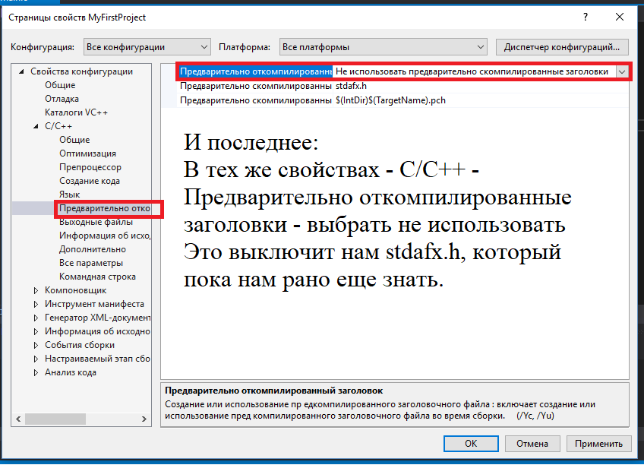

Slide 12
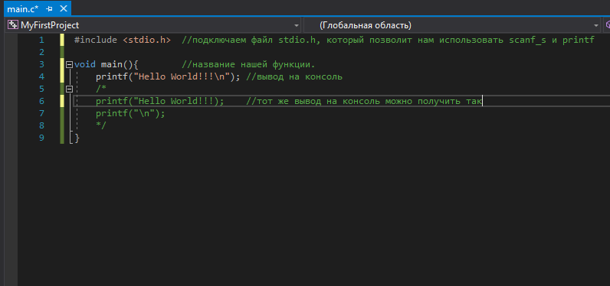
Вот собственно и наше первое приложение – Hello World !!! Зеленым выделены комментарии, которые компилятор не видит и они не играют роли в коде, но помогают нам понять код
При одновременном нажатии на -> ctrl + f5 мы откомпилируем и запустим без отладчика программу.

Slide 13
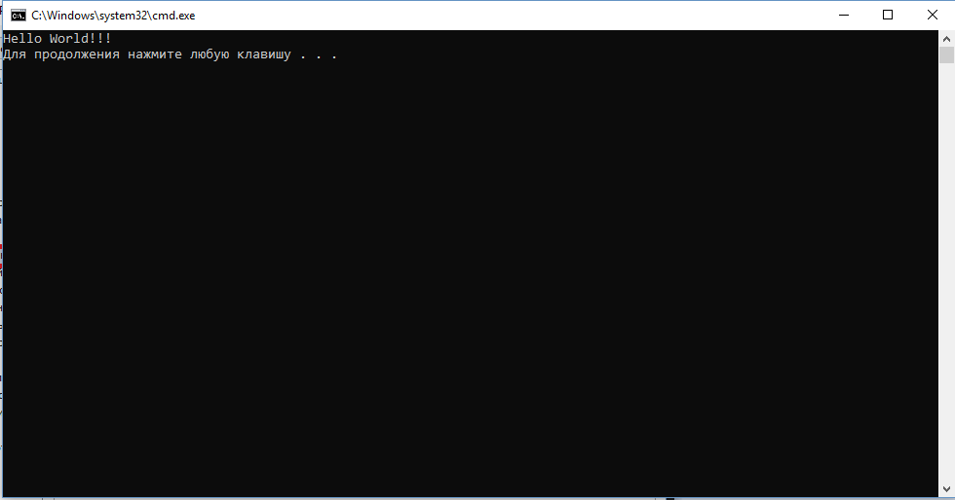
Наш полученный результат.

